Slide 1
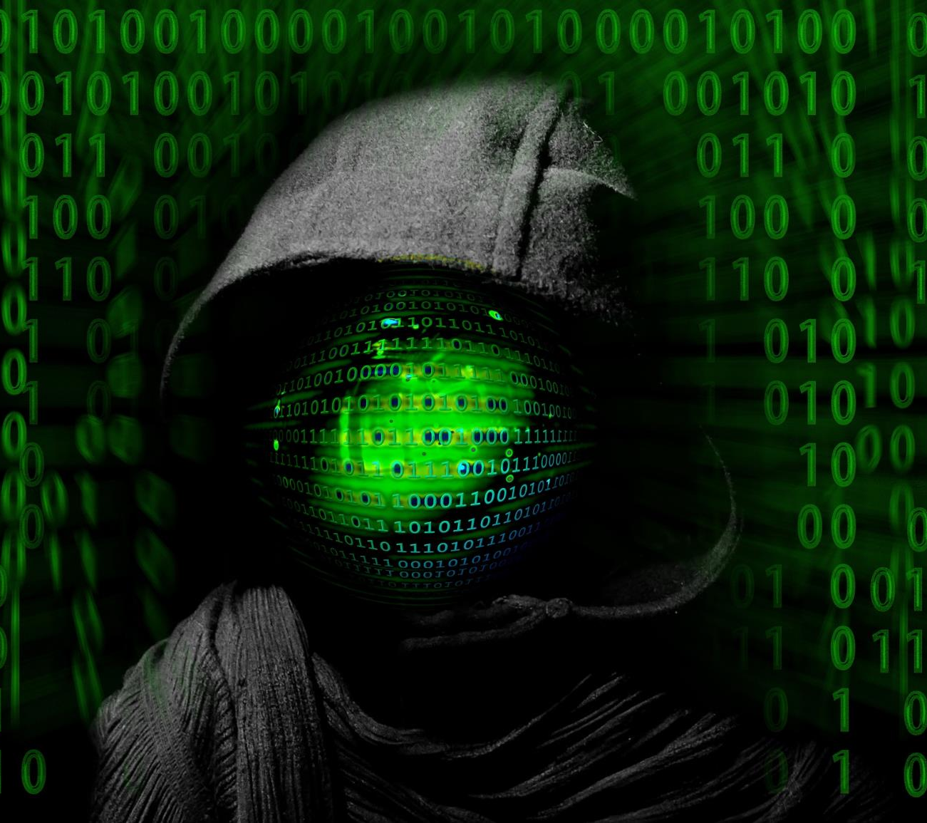
Какво е
Deepweb & Darkweb ?

Slide 2
Съдържание:
Какво е Deep web & Dark web ?
Какво има в ’’Тъмната мрежа’’ ?
Какво е нужно да знаете преди да влезнете ?
С кои сайтове да започнем като за начало ?

Slide 3
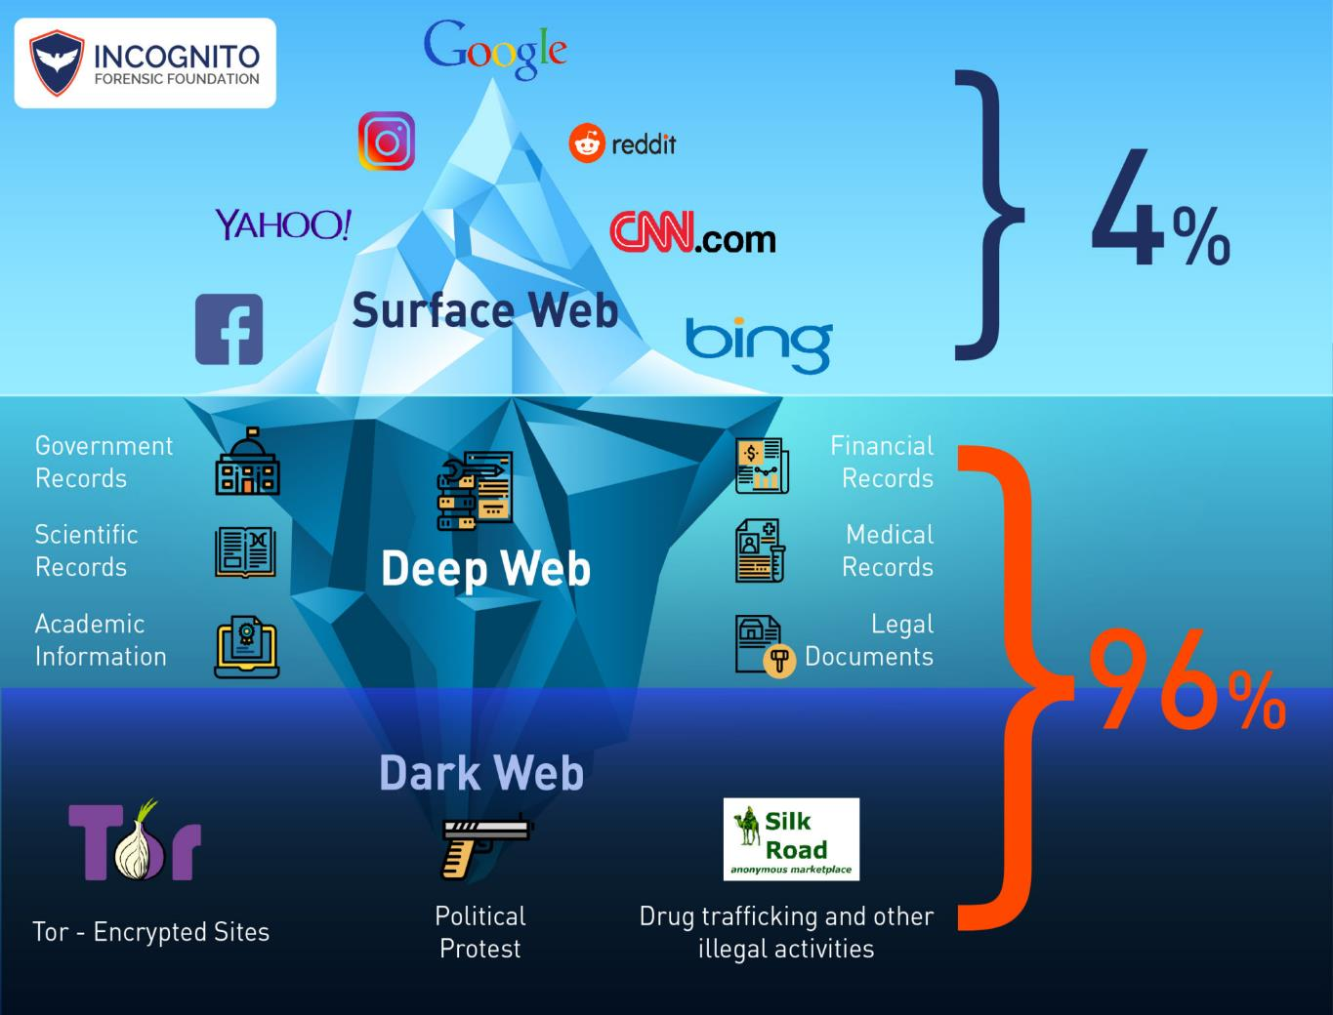
Deep web
Deep web е част от интернет, който не е индексиран от търсачки като Google, Bing или Yahoo. Той включва уеб страници и ресурси, които не са достъпни за обществеността или защитени с пароли. Въпреки че част от информацията в Deep web може да е легитимна и законна, често там се срещат незаконни и вредни дейности, които могат да бъдат опасни за потребителите, ако не са нащрек. Поради това е важно потребителите да бъдат внимателни и да използват подходящи инструменти и техники за защита на личната си информация, когато се сърфира в Deep web макар и да не е препоръчано.

Slide 4
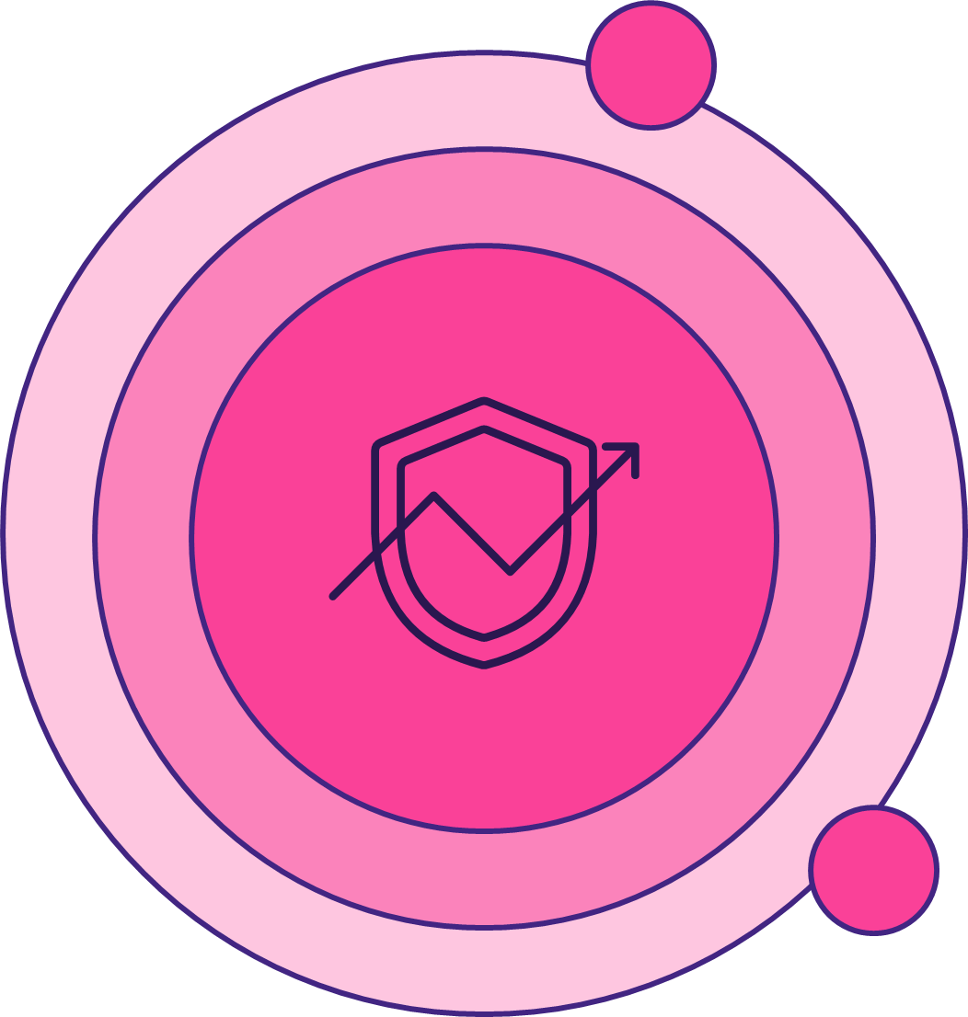

Dark Web
Тъмна мрежа или “Dark web” е част от World Wide Web съдържанието, което съществува върху т. нар. надградени мрежи (overlay networks) в интернет пространството, но изискват специфичен софтуер, системна конфигурация или разрешение за достъп. Тъмната мрежа формира малка част от дълбоката мрежа, която е тази част от уеб пространството, която като Deep web не е индексирана от търсещи машини.
Понякога понятието „тъмна мрежа“ се бърка с „дълбока мрежа“. Сами по себе си overlay networks, съставляващи Тъмната мрежа, включват в себе си както малки peer-to-peer мрежи, така и по-големи и известни мрежи като Freenet и Tor, които се управляват от публични организации или физически лица.

Slide 5
Какво има в ’’Тъмната мрежа’’ ?
Биткойн услуги
Фишинг и интернет измами
Биткойн услуги като тъмблъри често са на разположение в Tor. Самите тъмблърите се използват с цел пране на пари
Клонирани интернет сайтове, други измамни сайтове са често представяни с неверни, имитиращи и подвеждащи потребителя интернет адреси.
Изнудване
Незаконна порнография
Съществуват форуми, свързани със злоупотреби с кредитни карти и банкови сметки. Много от сайтовете са вид измама сами по себе си.
Масово се разпространява детска порнография, но освен нея съществуват и сайтове, чието съдържание е свързано сексуално насилие и убийства на животни.
Хакерски групи
Тероризъм
Много хакери продават услугите си индивидуално или като част от цяла група.
Има поне няколко съществуващи интернет страници, за които се смята, че се използват от Ислямска държава,

Slide 6
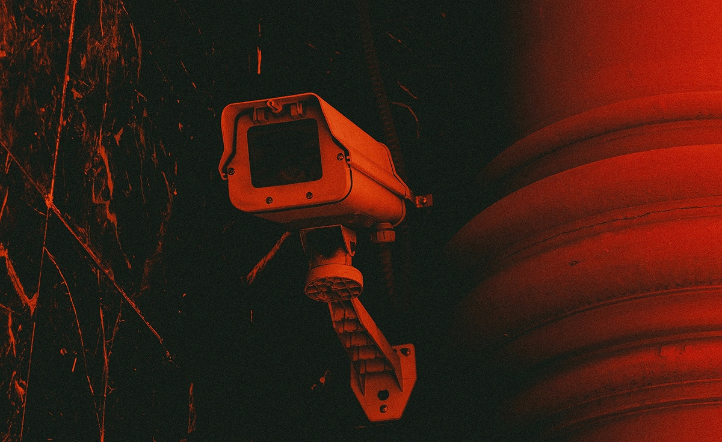
Какво е нужно да знаете преди да влезнете в Тъмната мрежа ?

Slide 7
Преди да свържим нашият настолен компютър, ще трябва да си направим един “фалшив компютър” а именно виртуален машина с помощта на софтуерната програма:
Oracle VM VirtualBox .
След това ще бъде необходимо да изтеглим браузъра Tor, който ни позволява да се движим из всеки уебсайт (дори конвенционален) напълно анонимно. Можем да го използваме като всеки друг и е много прост и интуитивен.
За накрая силно е препоръчително да изтеглим VPN (Virtual Private Network) (безплатно или платено), за да използваме IP адреса предоставен от доставчика на VPN, а не директно от нашия.

Slide 8
С кой сайтове да започнем като за начало ?

Slide 9
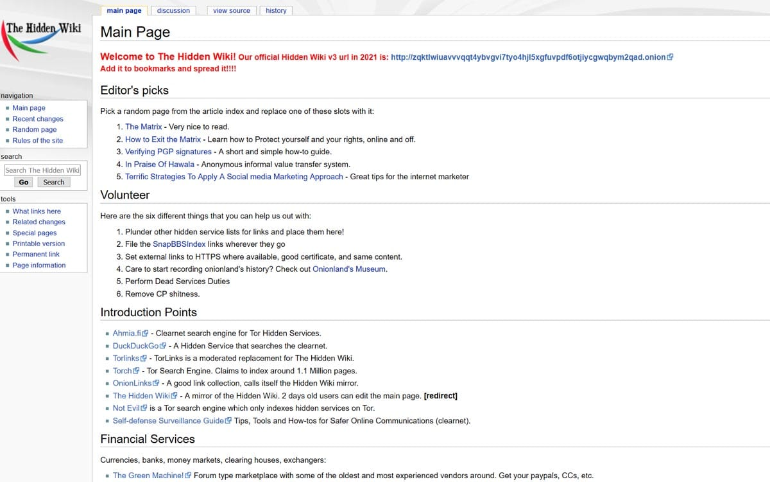
The Hidden Wiki
Onion URL: http://zqktlwi4fecvo6ri.onion/wiki/index.php/Main_Page
Когато за пръв път стартирате браузъра Tor, той няма да ви отведе до конкретни сайтове. Tor просто осигурява по-безопасен (криптиран) начин за достъп до нормалната мрежа.
За да отворите .onion сайт, трябва да знаете, че той съществува, както и какъв е неговия адрес. Има няколко начина за намиране на активни .onion сайтове. Един от тях е да използвате директория от сайтове, като The Hidden Wiki.
Hidden Wiki е добра отправна точка както за начинаещи в тъмните дебри на мрежата, така и за напредналите потребители.

Slide 10
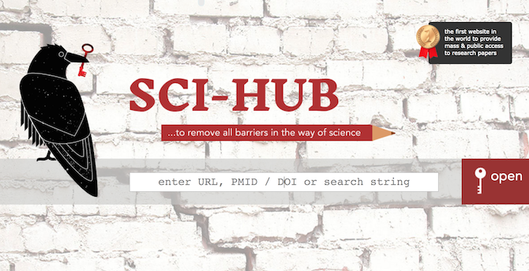
2. Sci-Hub
Onion URL: http://scihub22266oqcxt.onion/
Sci-Hub е платформа с мисия за разпространяване на научни познания от цял свят. На Sci-Hub ще намерите около 50 милиона научни статии, които можете да свалите безплатно. Основана е през 2011 г. от Александра Елбакян от Казахстан.
Aко дадена институция или индивид не разполагат с достатъчно финансиране, те все още могат да получат достъп до колективното научно знание. Кой знае, може би някой ден този ресурс ще помогне да се сложи край на болестите, сушите и глада.

Slide 11
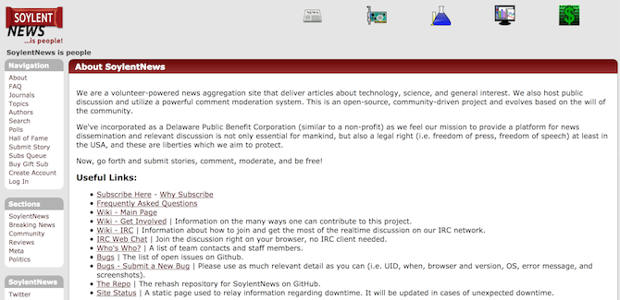
3. Soylent News
Onion URL: http://7rmath4ro2of2a42.onion/
SoylentNews е сайт за събиране на новини, където можете не само да четете, но и да обсъждате последните събития в областта на науката, политиката, технологиите и др. Сайтът се поддържа от доброволци и в голяма степен работи благодарение на своите потребители. Те могат да изпращат и редактират историите и публикациите.
SoylentNews има за цел да предостави платформа за намиране на новини и обсъждане на съответните теми свободно, без цензура. Основни цели са защитата на свободата на печата и свободата на словото.

Slide 12

“True cybersecurity is preparing for what´s next, not what was last.”
– NEIL RERUP

Slide 13
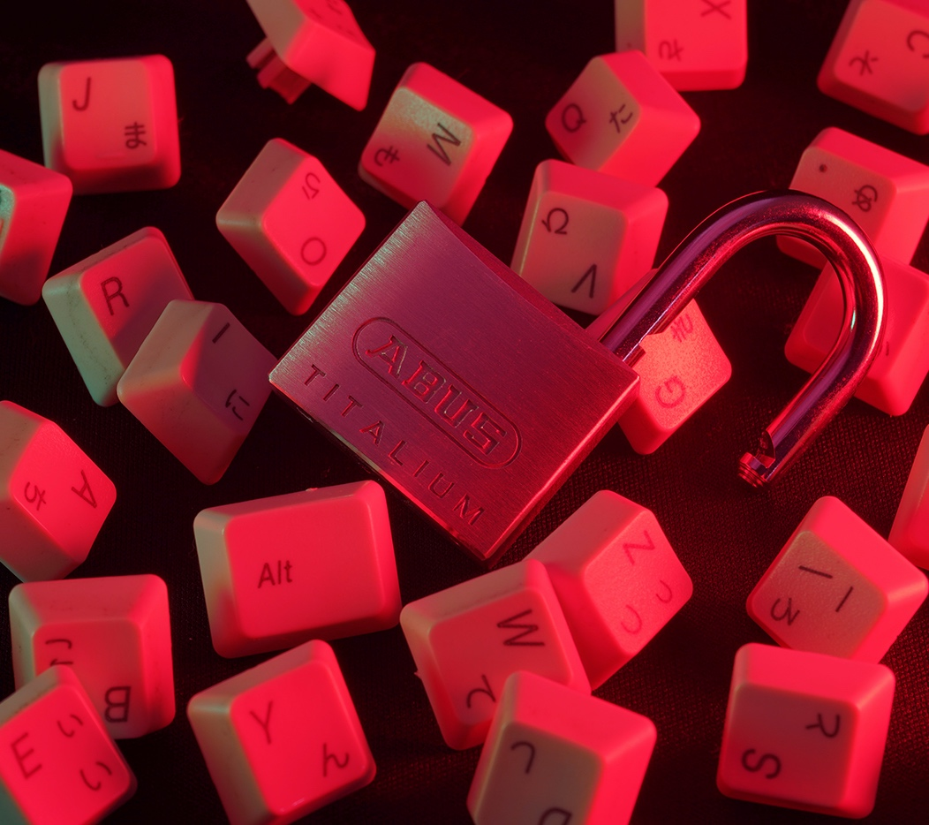
Благодаря ви за вниманието
https://www.torproject.org/
stu2001261008@uni-plovdiv.bg
Изготвил: Александър Каранейчев Специалност: Информатика Фак. Номер: 2001261008
Избираема дисциплина: Информационна и комуникационна сигурност

Slide 14
CREDITS
This presentation template was created by Slidenest, using resources from these sites:
Images:
https://dribbble.com/shots/16905388-Cyber-Security-Consulting-Service-Landing-Page
https://unsplash.com/photos/T2b8Q6xQjEc
https://unsplash.com/photos/iar-afB0QQw
https://unsplash.com/photos/tbuVFsx_RKE
https://unsplash.com/photos/pSda_ahlz40A
https://dribbble.com/shots/16630330-Fast-VPN-Mobile-App
https://unsplash.com/photos/8EYMcqG5GRU
https://unsplash.com/photos/63Sg6s3EocE
https://unsplash.com/photos/04TIEUuDzfc
https://unsplash.com/photos/6uJv3XofGfQ
https://unsplash.com/photos/27QcqVqgVg4
Fonts:
Unica One: https://fonts.google.com/specimen/Unica+One
Josefin Sans: https://fonts.google.com/specimen/Josefin+Sans

